Slide 1


МБОУ Ульт- Ягунская СОШ»
Школьная команда-вектор современного образования.
Учитель русского языка и литературы Афонина Анна Викторовна

Slide 2

Неотъемлемой частью жизнедеятельности школы является превращение педколлектива в команду единомышленников, объединенных общим видением, миссией и ценностями.

Slide 3
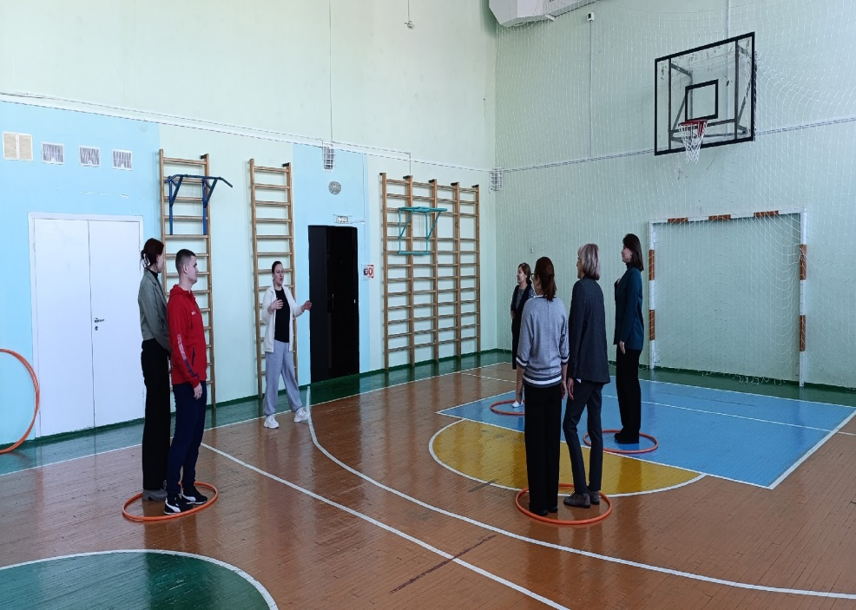
Под словосочетанием «школьная команда» мы подразумеваем группу педагогов, организованных для совместной работы ради достижения общей цели и разделяющих ответственность за полученные результаты.

Slide 4
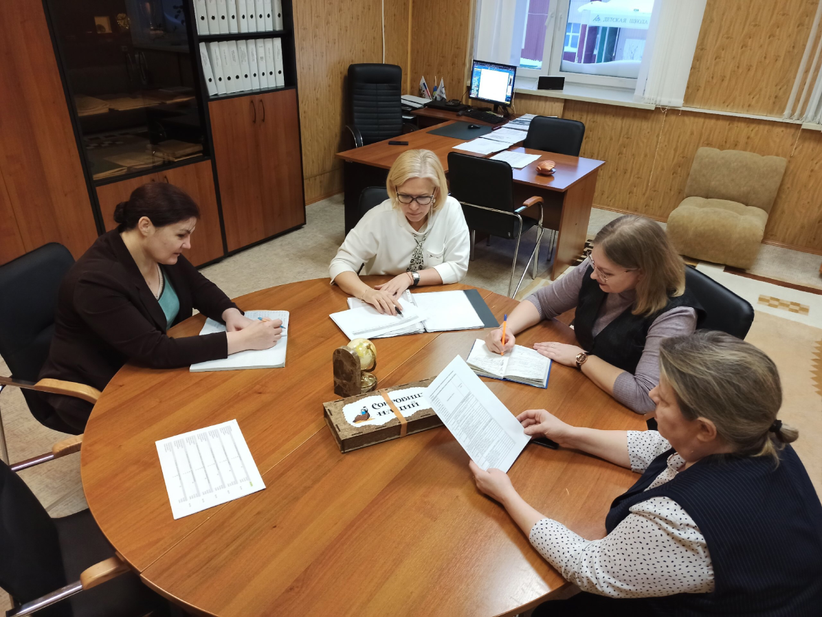
Структурные направления работы педагогической команды нашей школы
1. Развитие личностных качеств каждого члена команды в ходе профессионального взаимодействия участников.

Slide 5
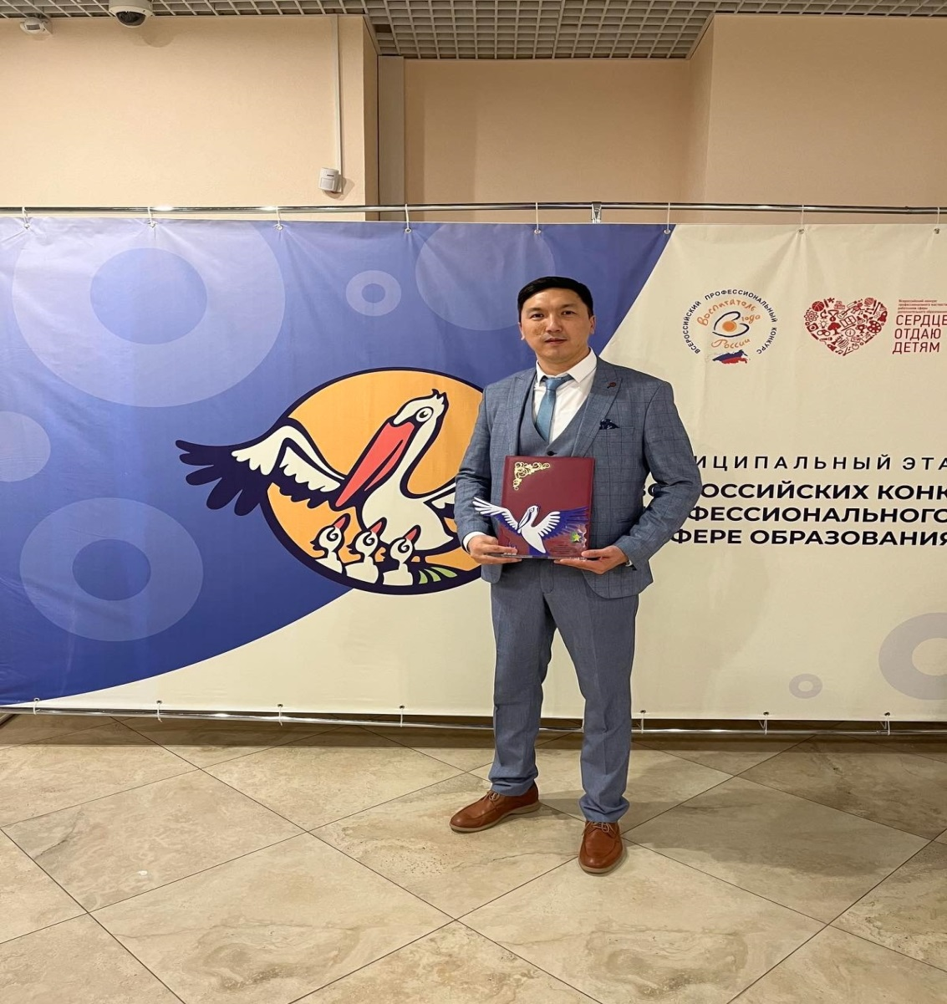
Структурные направления работы педагогической команды нашей школы
2. Оказание методической помощи коллегам при участии в конкурсах профессионального мастерства, подготовки мероприятий, оформлении документации.

Slide 6
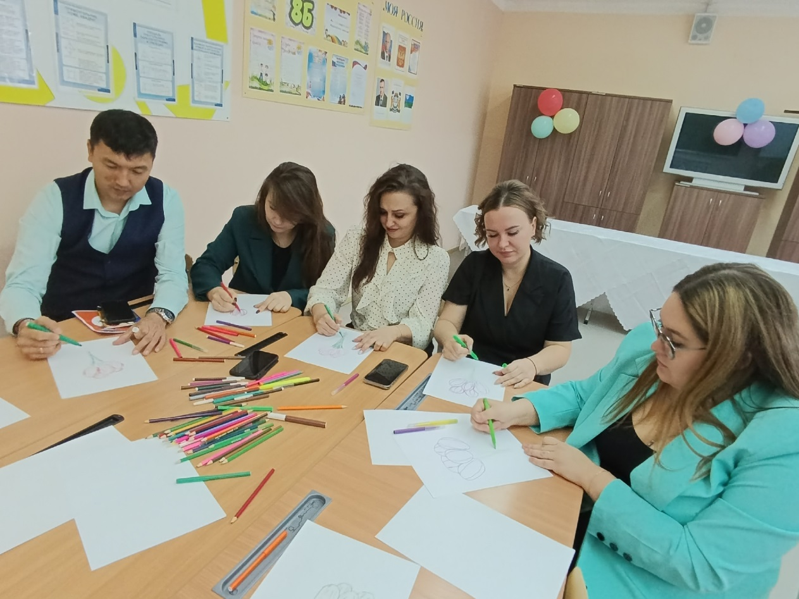
Структурные направления работы педагогической команды нашей школы
3. Развитие системы наставничества по отношению к молодым специалистам.

Slide 7
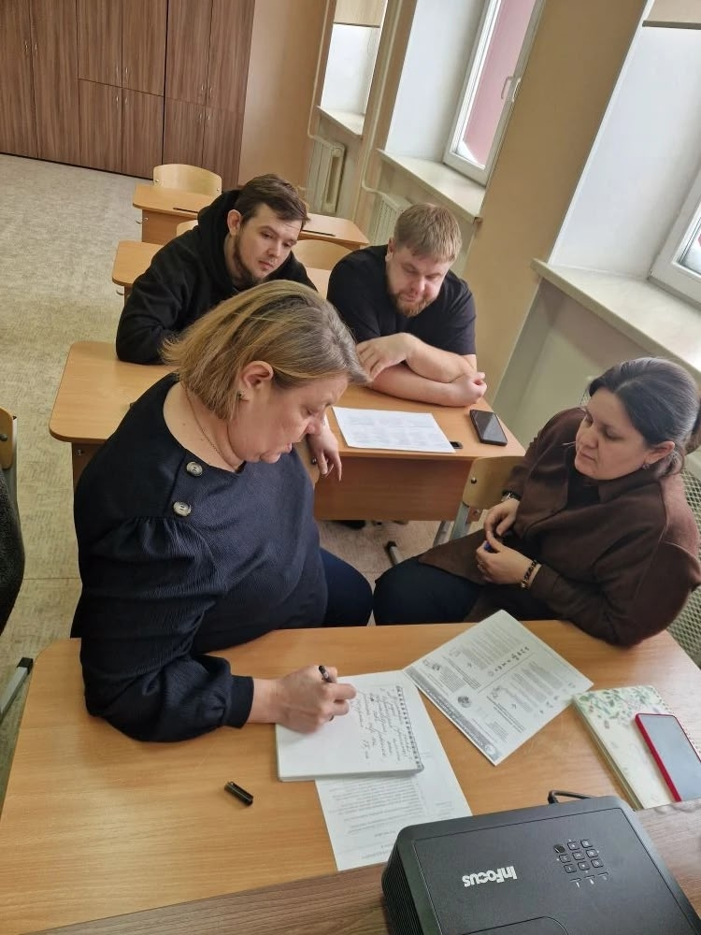
Положительные стороны командной работы.

Slide 8
«Плюс» | Показатель | Содержание
Профессиональный | Время | Команда профессионалов способна быстро и эффективно решать задачу, на которую обычно уходит значительное время
 | Креативность | Команда профессионалов способна генерировать нестандартные решения, создавая "копилку решений"
 | Качество | "Кодекс чести" профессионала не позволит делать работу некачественно

Slide 9
«Плюс» | Показатель | Содержание
Коммуникативный | Стиль | В команде отрабатывается стиль сотрудничества и взаимной поддержки
 | Координация | Каждый из членов команды гибко участвует в координации работ

Slide 10
«Плюс» | Показатель | Содержание
Социальный | Имидж | Наличие команды создает школе выгодный имидж, вызывая у партнеров доверие
 | Перспектива | При наличии команды школа имеет преимущества при реализации стратегического плана

Slide 11
«Плюс» | Показатель | Содержание
Духовный | Ценности | Работа в команде формирует созидательную систему ценностей у каждого члена
 | Рост | Работа в команде всегда содействует личностному и профессиональному росту членов команды, а значит и повышает эффективность команды в целом

Slide 12
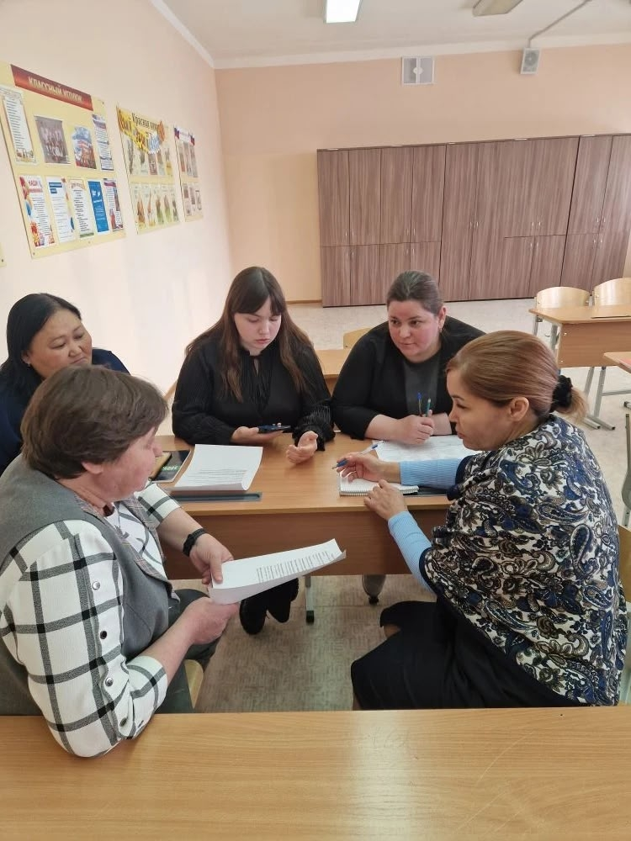
Что каждый из нас хотел бы видеть работая в команде?

Slide 13
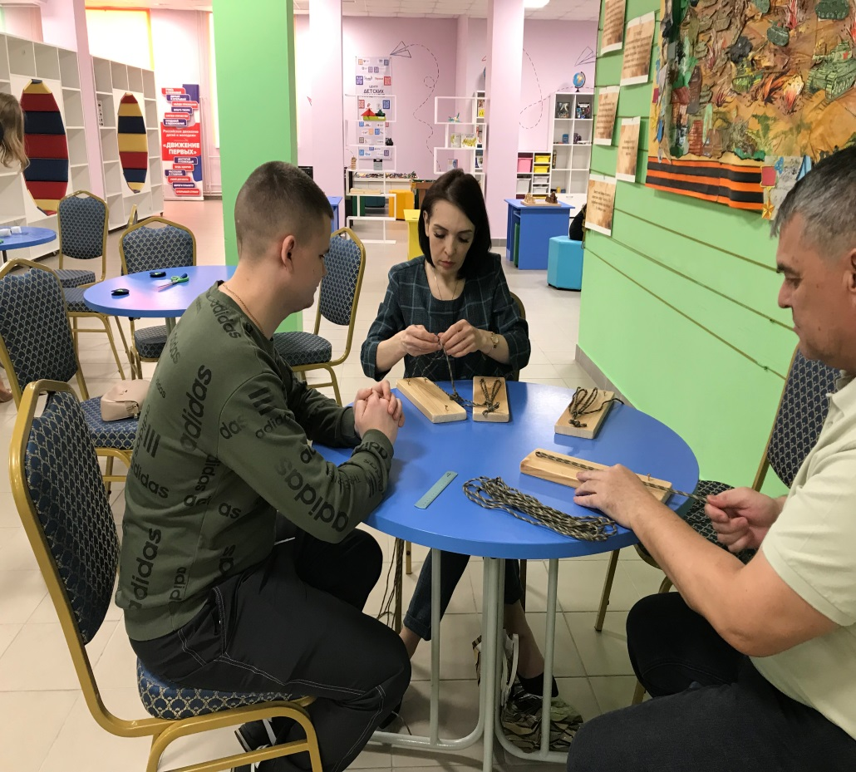
Взаимопомощь , умение слышать и слушать друг друга- главные условия
работы в команде

Slide 14
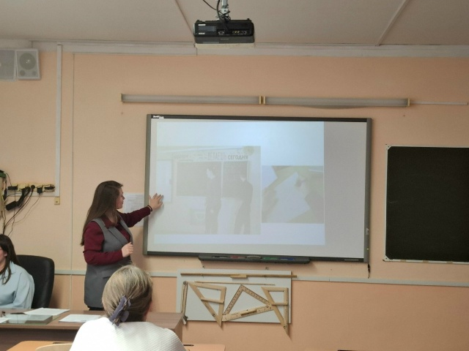
Члены команды убежденно ведут группу к достижению целей, даже если кто-то привносит скептический взгляд на вещи.

Slide 15
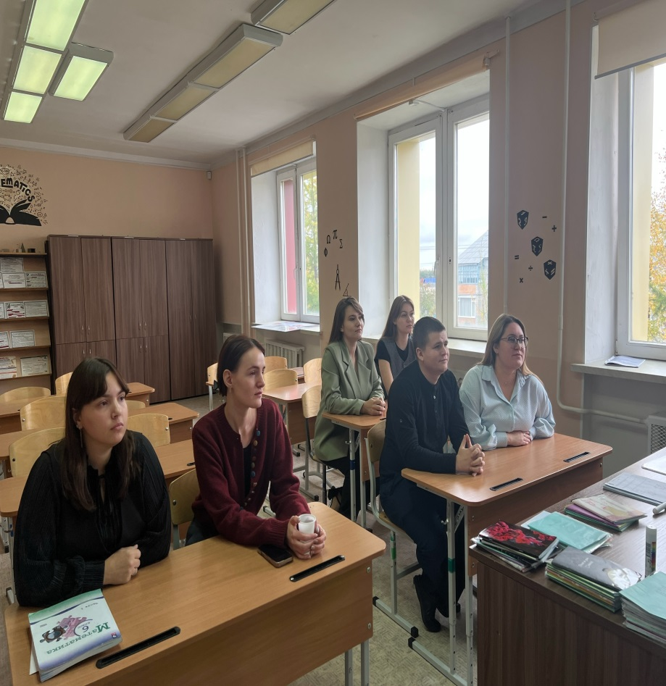
Школа – это именно то место, где рождается наше будущее.
Давайте поможем ему
быть ярче и светлее.

Slide 16
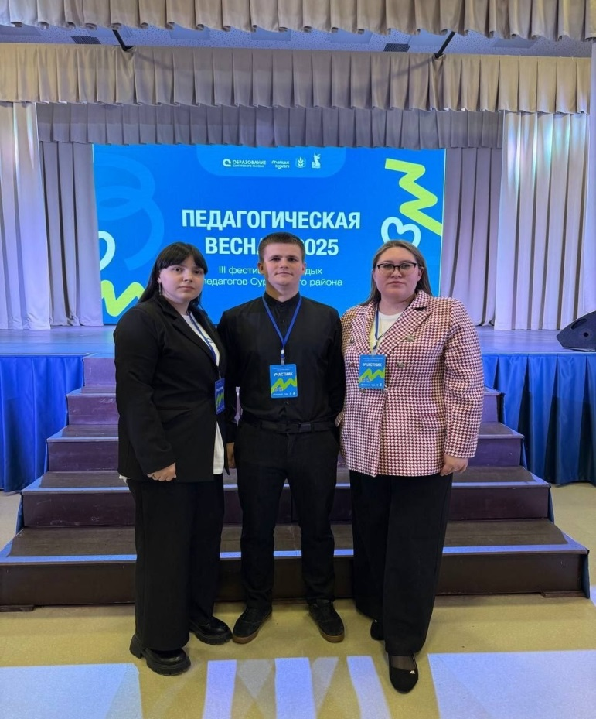
Коллектив наш – это десятки плеч,
Друг к другу прижатые туго.
С инновацией в небо взмечем,
Держа и вздымая друг друга…

